Slide 1


CTＣVAＣ 豚丹毒-熱病 生マーカー複合ワクチン
CTCVAC CSF-SE marker

Slide 2
豚コレラマーカーワクチン
開発背景
血清の一種類である豚コレラウィルス(CSFV)
  抗体のみを測定した時、既存ワクチン(LOM株)と野外の感染が区別出来ない.
  効果的な防疫の為には農家を直接訪問せずに, 屠畜場で出荷される豚の抗体を測定し
  野外感染を確認する方法が必要である.
既存ワクチン(LOM株)の遺伝子 E^{rns} 部位を置換
  牛ウィルス性下痢病 (BVDV)の E^{rns}に置換する.
  既存 LOM株と違って組織細胞へ CPE 反応 X (END Negative)
  野外ウィルス感染鑑別が可能. 新種ウィルス輸入時抗体で直ぐ確認可能.

Slide 3
豚コレラマーカーワクチン
現況
Flc-LOM-Be^{rns}株 (生ワクチン, 農林畜産検疫本部開発)
  CTCVAV, 中央ワクチン研究所, DSMBIO, KOMIPHARM, WOOGENEBIO, KoreaBNP
E2 マーカー (死ワクチン)
  ELANCO, BIOAPP,中央ワクチン研究所, 緑十字, KoreaBNP

Slide 4
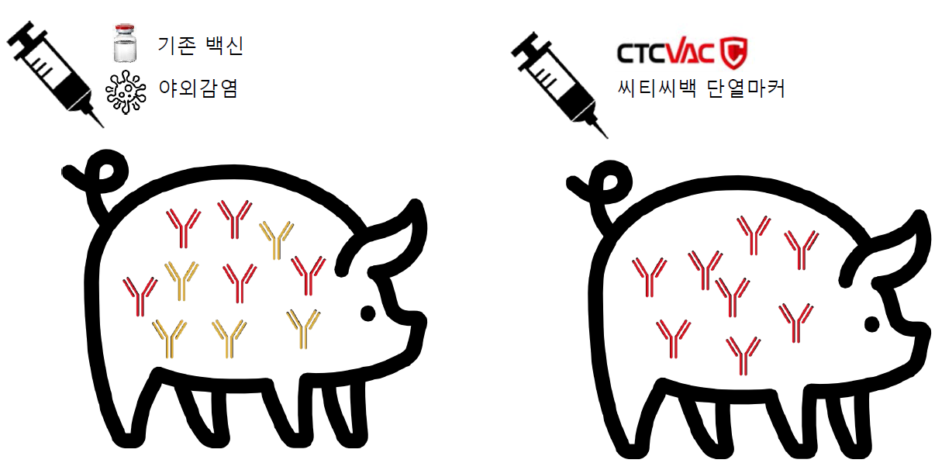

CTCVAC 丹熱Ｍ
特徴
豚コレラ 清浄化の為の必須, マーカ―ワクチン
  - 生きている豚コレラウィルス(LOM株)の特定部位をマーカー部位に作った予防ワクチン.
  - 既存ワクチンの短所である野外感染と鑑別を可能ようにする.
既存ワクチン
野外感染
CTCVAC単列マーカー

Slide 5
CTCVAC 丹熱Ｍ
特徴
豚コレラ 清浄化の為の必須, マーカ―ワクチン
  豚コレラに対する抗体形成確認.
  ワクチン株鑑別 ELISA 結果, 野外感染による抗体陰性確認
野外株 陰性

Slide 6
CTCVAC 丹熱Ｍ
特徴
同居豚安全性試験
優れた安定性
- 妊娠母豚へワクチン 過頭分(10倍) 接種時にも 安全な分娩成績
- 過頭分接種時 副作用 (皮膚病変, 無気力, 高温, 下痢等) 無い事確認.
- 同居豚伝播無し
- 発熱反応無し
妊娠母豚 安全性 試験
CTCVacc CSF-SE
接種群
対照群
CTCVacc CSF-SE
1x
10x
미접종
1x
10x
미접종

Slide 7
CTCVAC 丹熱Ｍ
特徴
ワンショット
8~10週齢 1回接種で出荷時まで抗体維持
中和抗体価
中和抗体陽性基準

Slide 8
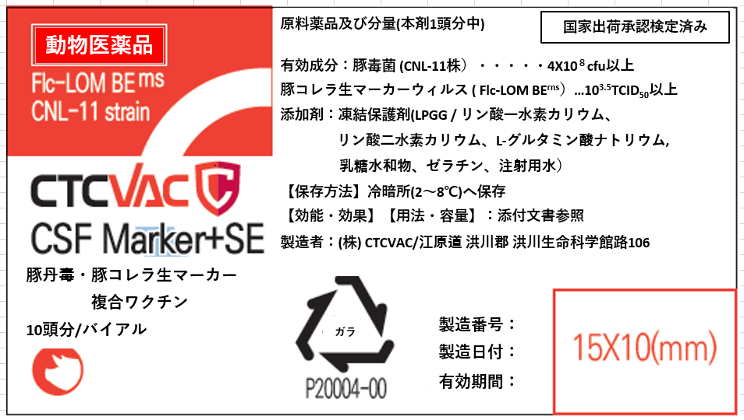
CTCVAC 丹熱Ｍ
付表
調達品目 識別番号 ㅣ 24055722
原料薬品 (1頭分 中) | 用法と容量
豚コレラ 生マーカーワクチ (CSFV Flc-LOM BE^{rns} virus) - 10^{3.5}TCID₅₀ 以上 豚丹毒菌 (CNL-11周) ------------------ 4 × 10⁸ CFU 以上 副形剤 凍結保護材(LPGG補助剤) --------------------------------- 適正量 | ア接種時期 1) 子豚 : 55~70日齢 1回接種, 追加接種したい場合 40日齢 (5~6週齢)に 1次接種をして, 60日齢(8~9週齢)に 2次接種 2) 母豚 : 種付 2～4週前接種 3) 雄豚 : 毎年 1回接種 イ. 接種方法: 希釈液に溶解後耳根部 筋肉へ 1ml 接種
 | 梱包単位
効能及び効果 | 10頭分/瓶, 50頭分/瓶
豚コレラ及び豚丹毒予防を目的にして豚コレラ野外株との感染鑑別が可能 가능
 | 有効期間
 | 製造費から 24ヶ月

